Slide 1
Firefox na Linuxu v roce 2019
Martin Stránský
http://people.redhat.com/stransky/

Slide 2
Co se stalo za poslední rok
Použitelný (skoro) Wayland backend
Dma-buf
Sandboxing
WebRender
LTO+PGO

Slide 3
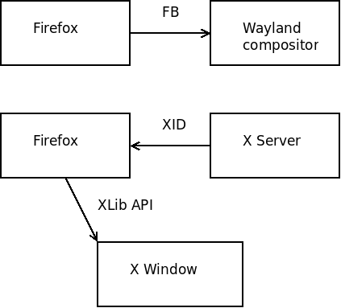
Proč Wayland?

Slide 4
Stav HW akcelerace
WebRender vs. GL compositor
Přehrávání videa (ffmpeg dekódování / YUV – RGB / rendering)
Chybí WebGL
Windows – Direct 2D / D3D, GPU process (X11 / Window)

Slide 5
Porovnání výkonu webu
HW rendering+Wayland
Intel i7 + HD Graphics 530

Slide 6
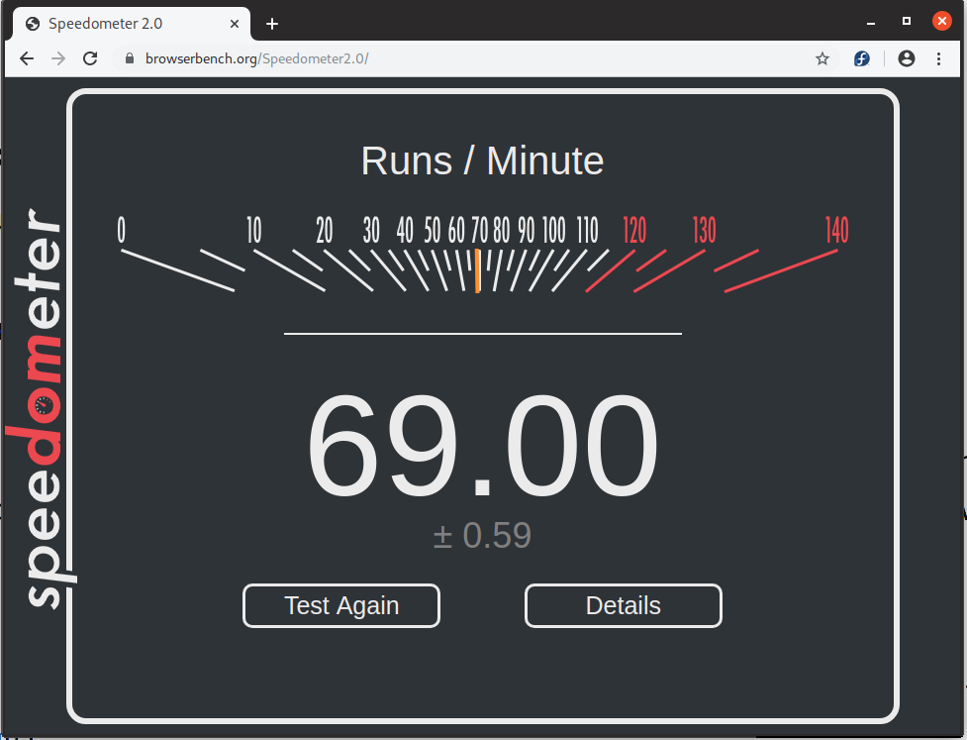
Speedometer – Google Chrome - X11

Slide 7
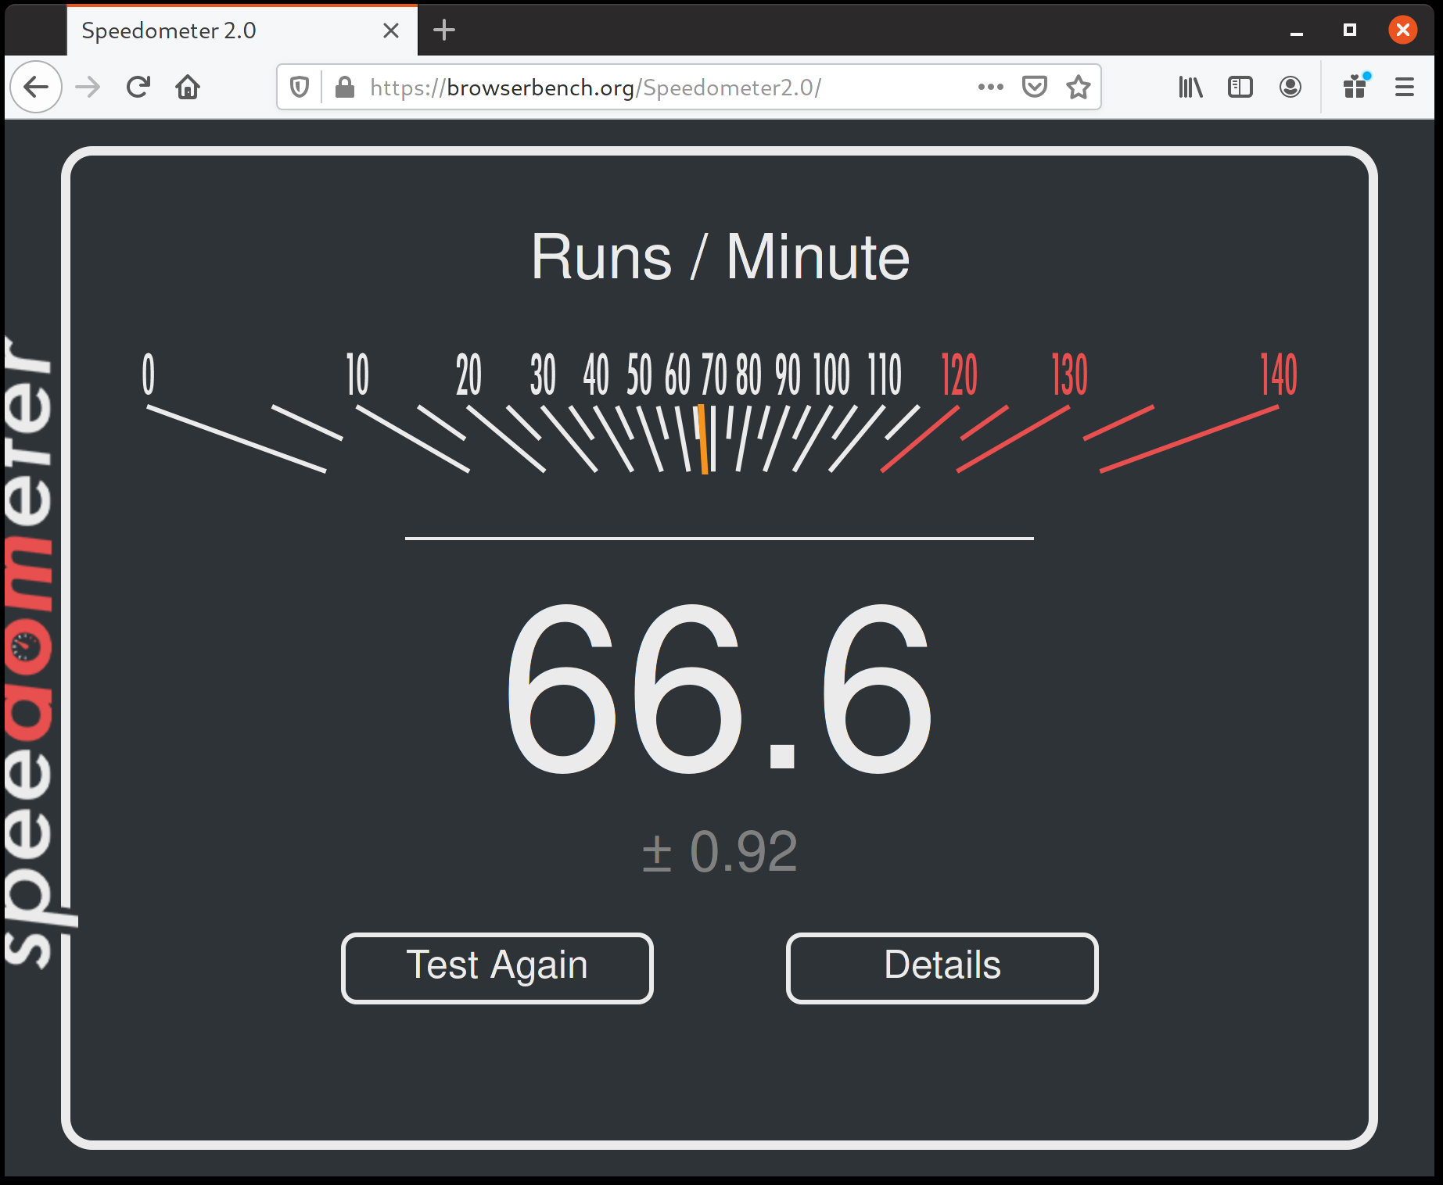
Speedometer – Firefox/gcc+pgo/WR Wayland

Slide 8
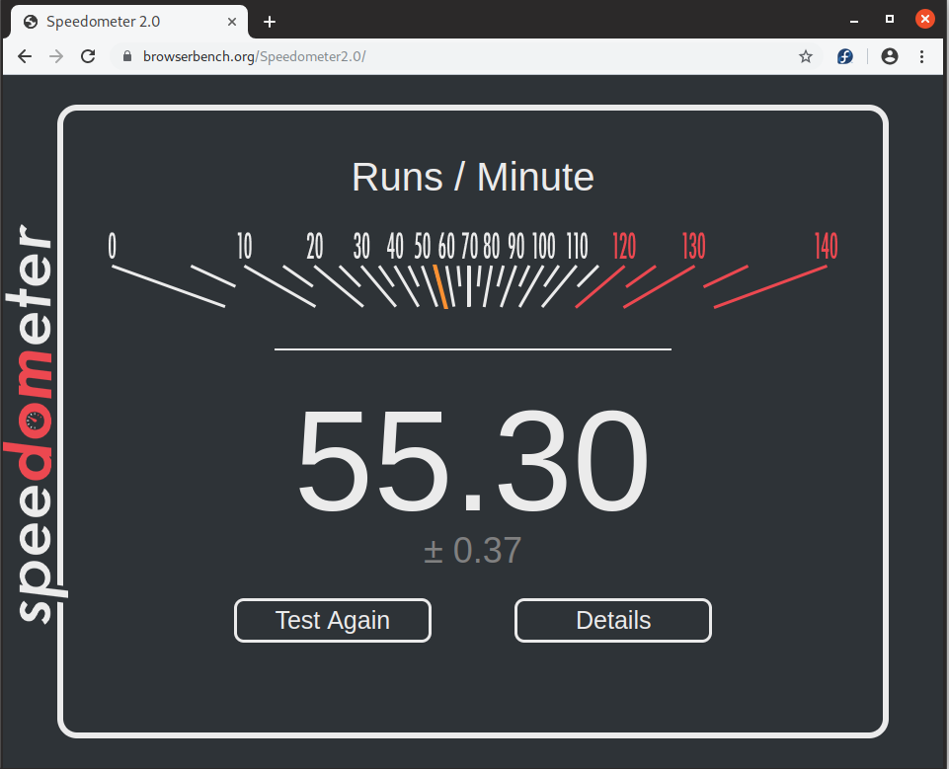
Speedometer – Chromium X11 (Fedora balík)

Slide 9
Porovnání výkonu – web a X11

Slide 10
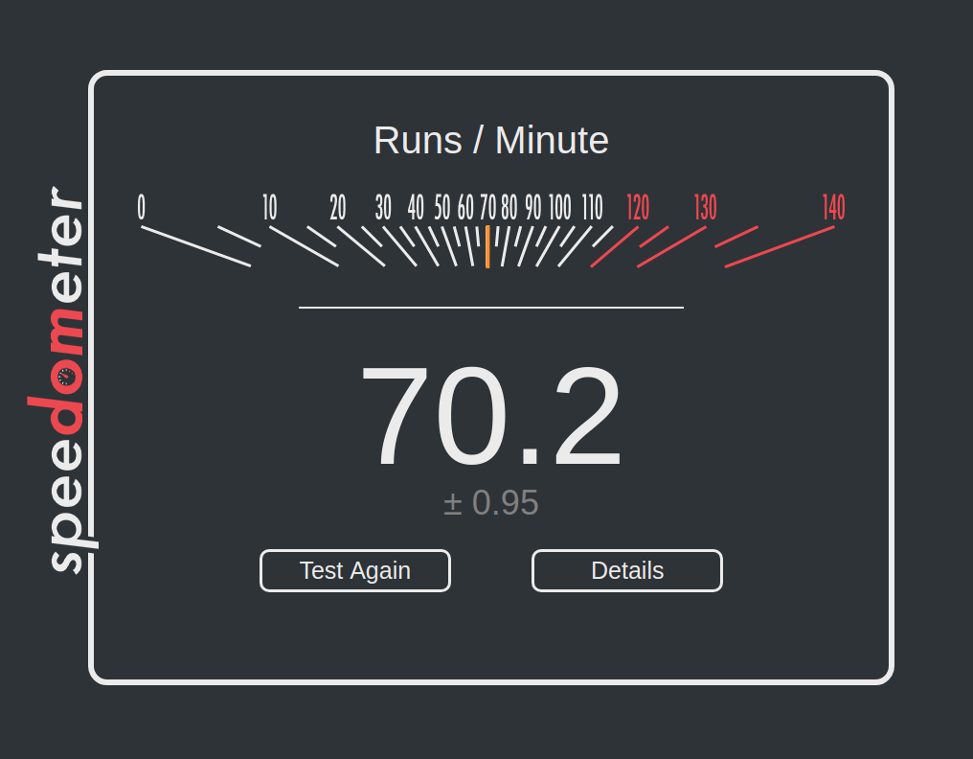
Chrome

Slide 11
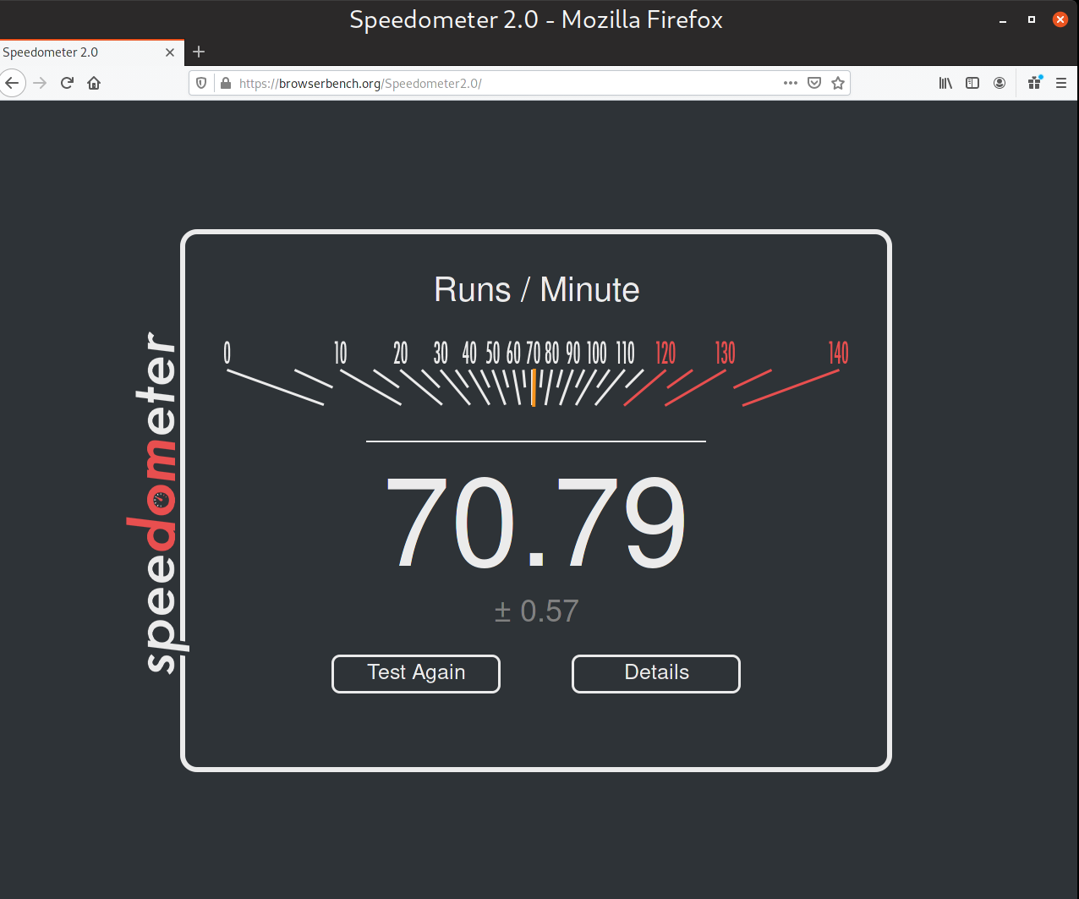
Firefox WR

Slide 12
Porovnání výkonu – Video H.264

Slide 13
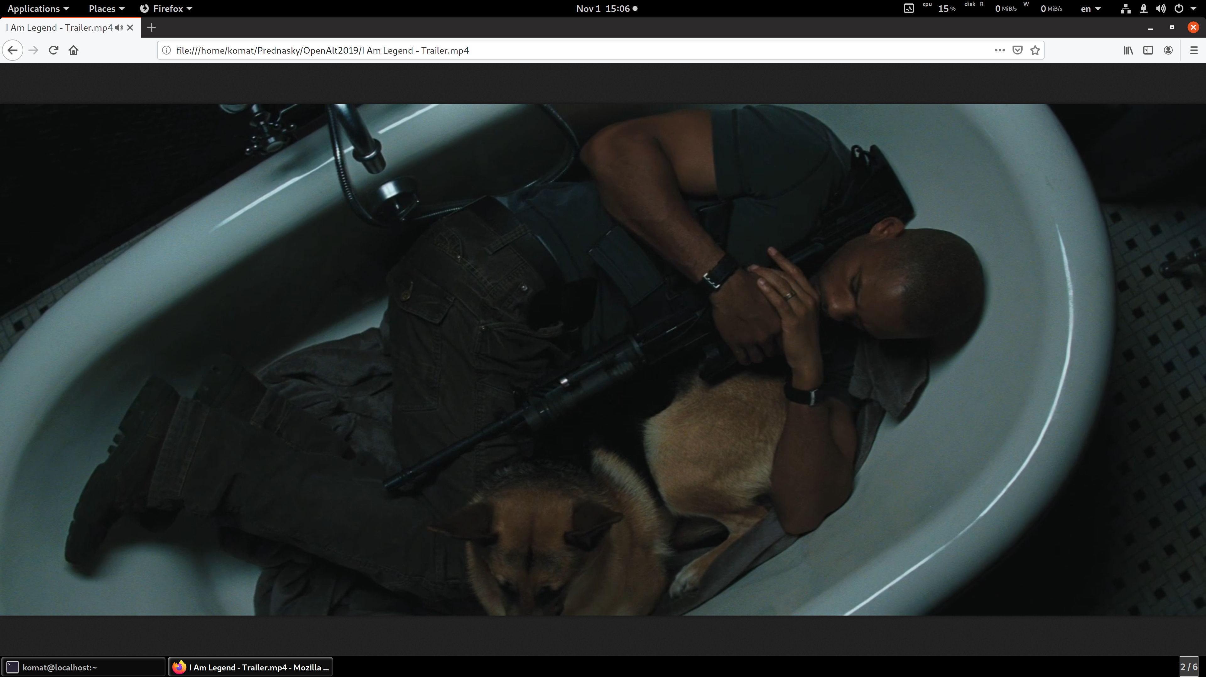
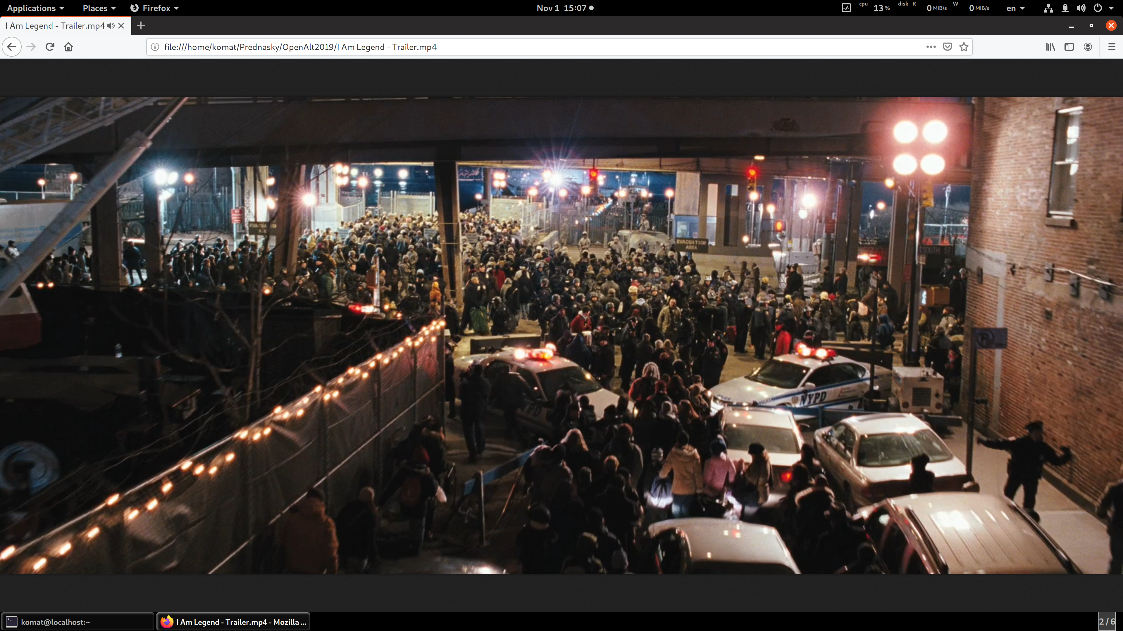
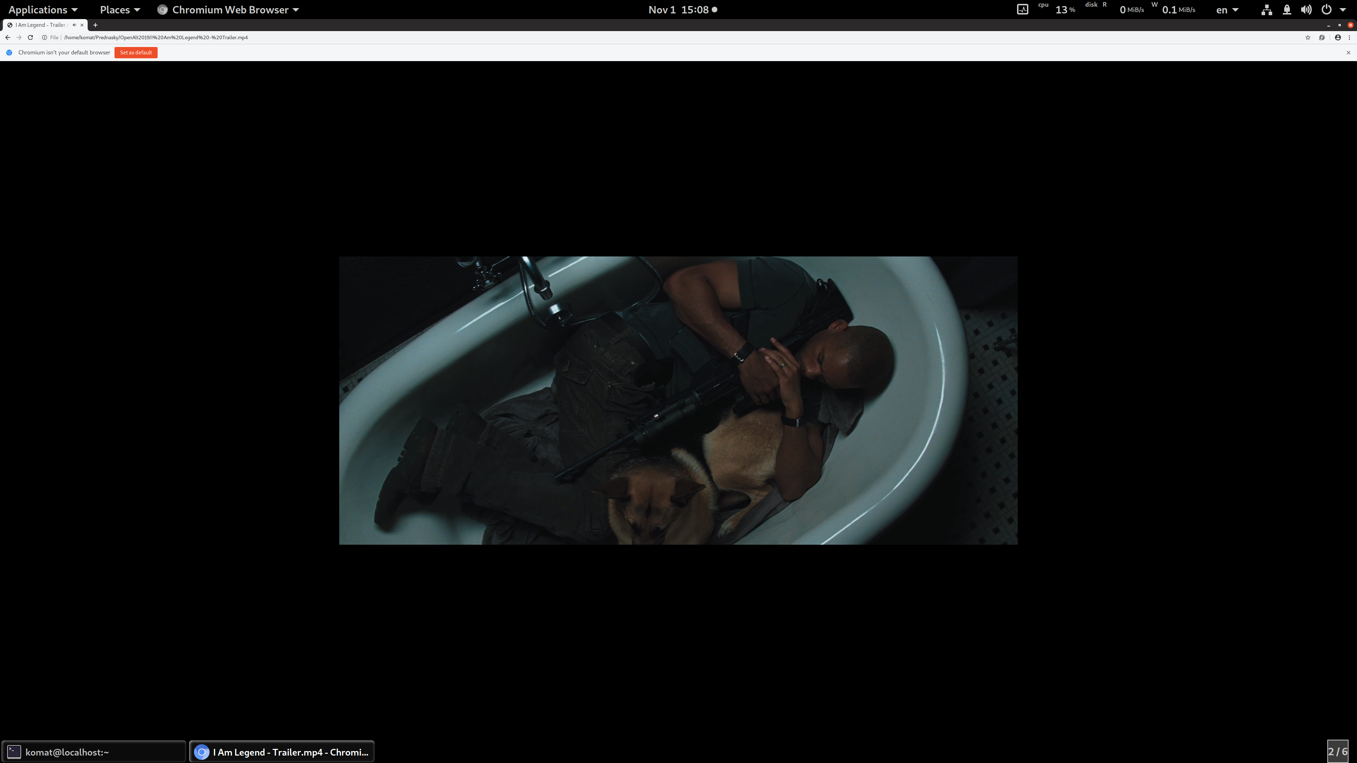
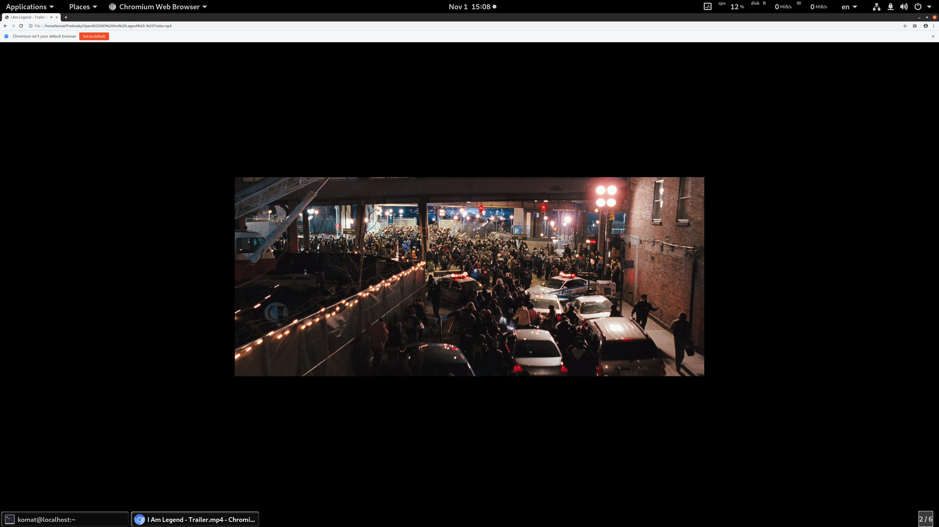
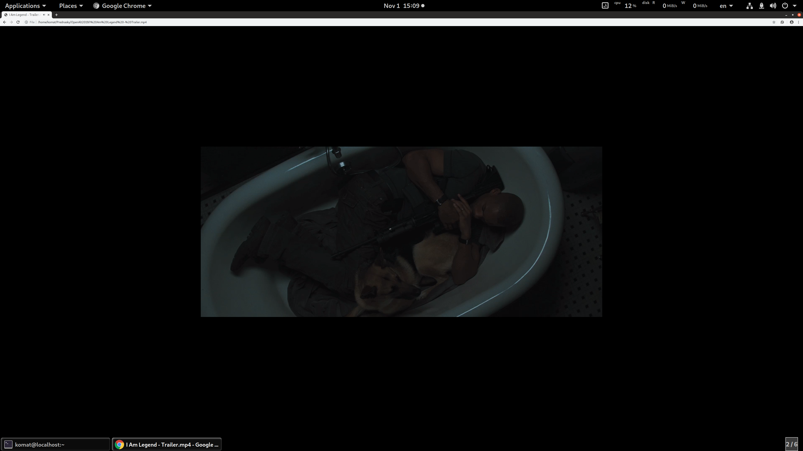
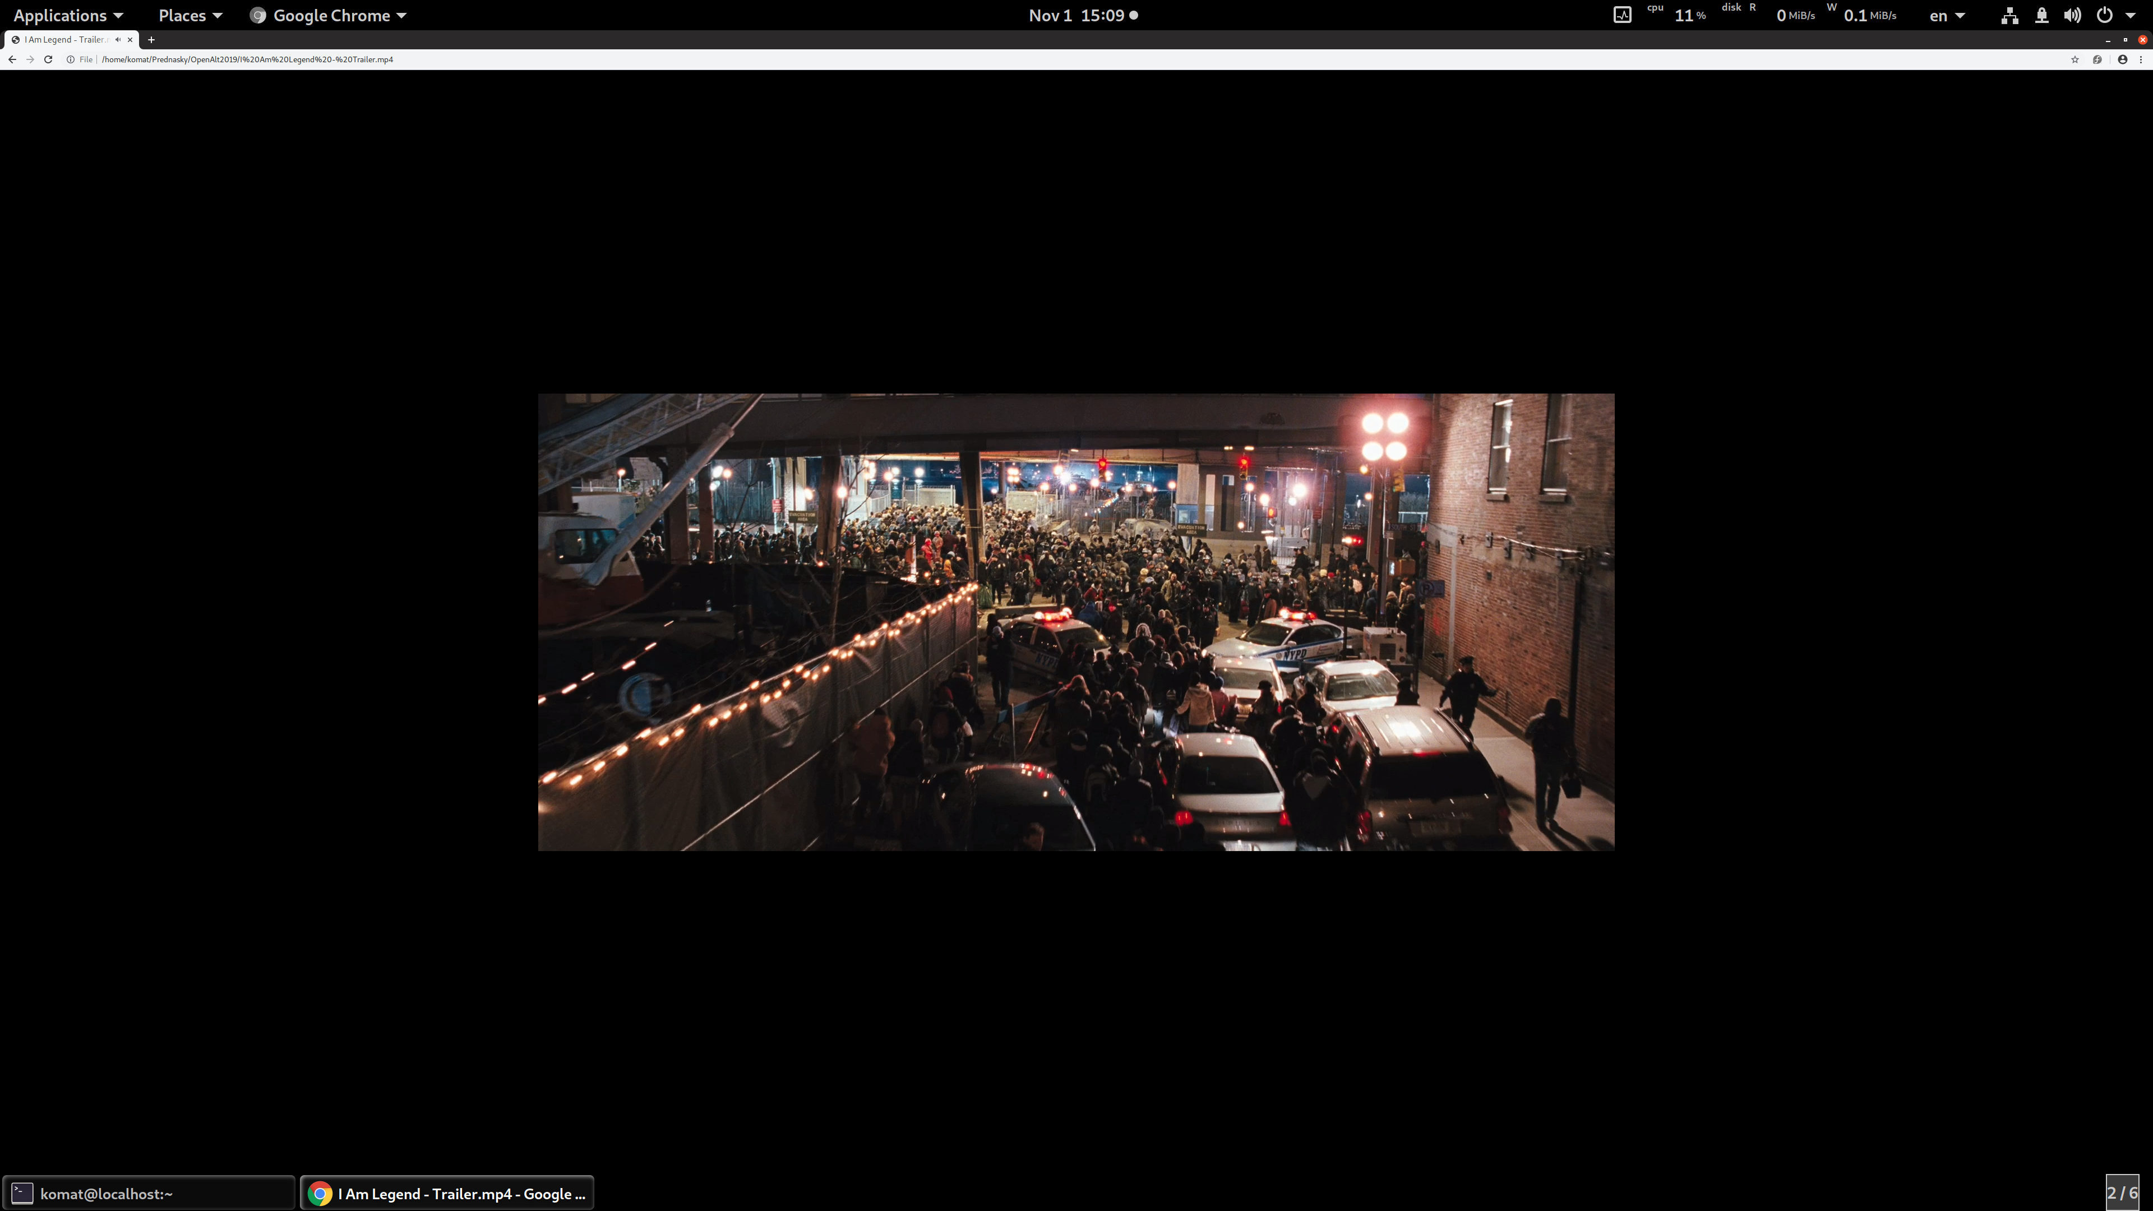
CPU
Firefox WR
15% / 13%
Chromium
13% / 12%
Chrome
12% / 11%

Slide 14
HW “špeky”

Slide 15
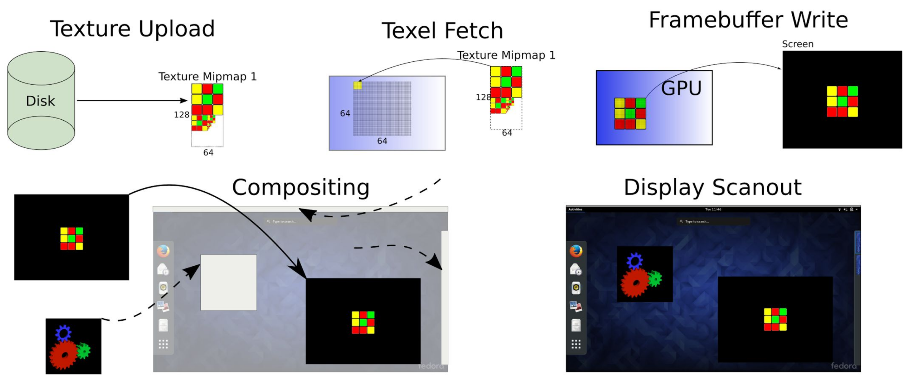
DMA-BUF Backend, zero-copy
Dma-buf zero copy – zapis do GPU paměti
Modifikátory – pomalý upload, rychlý rendering
Může (je) pomalejší než SHM
Basic/GL/WebRender, chybí WebGL / video
Telefony/auta/*PI
https://www.x.org/wiki/Events/XDC2017/widawsky_fb_modifiers.pdf

Slide 16
Firefox PIP (Wayland)
about:config media.videocontrols.picture-in-picture.enabled

Slide 17
Co nás čeká (možná)
Projekt Fision – izolace webu/procesů na úrovni iframes
WebGL přes dma-buf
HW dekódování videa (ffmpeg) / HW overlays
...a spousta nových chyb :)

Slide 18






THANK YOU
plus.google.com/+RedHat
facebook.com/redhatinc
linkedin.com/company/red-hat
twitter.com/RedHat
youtube.com/user/RedHatVideos

